Slide 1

팀 프로젝트
프레젠테이션
발표자 경영학과 이수진
hello@reallygreatsite.com

Slide 2
발표순서
01
팀원 소개
04
프로젝트 진행
02
프로젝트 소개
05
프로젝트 성과
03
프로젝트 목표
06
프로젝트 발전 방향

Slide 3
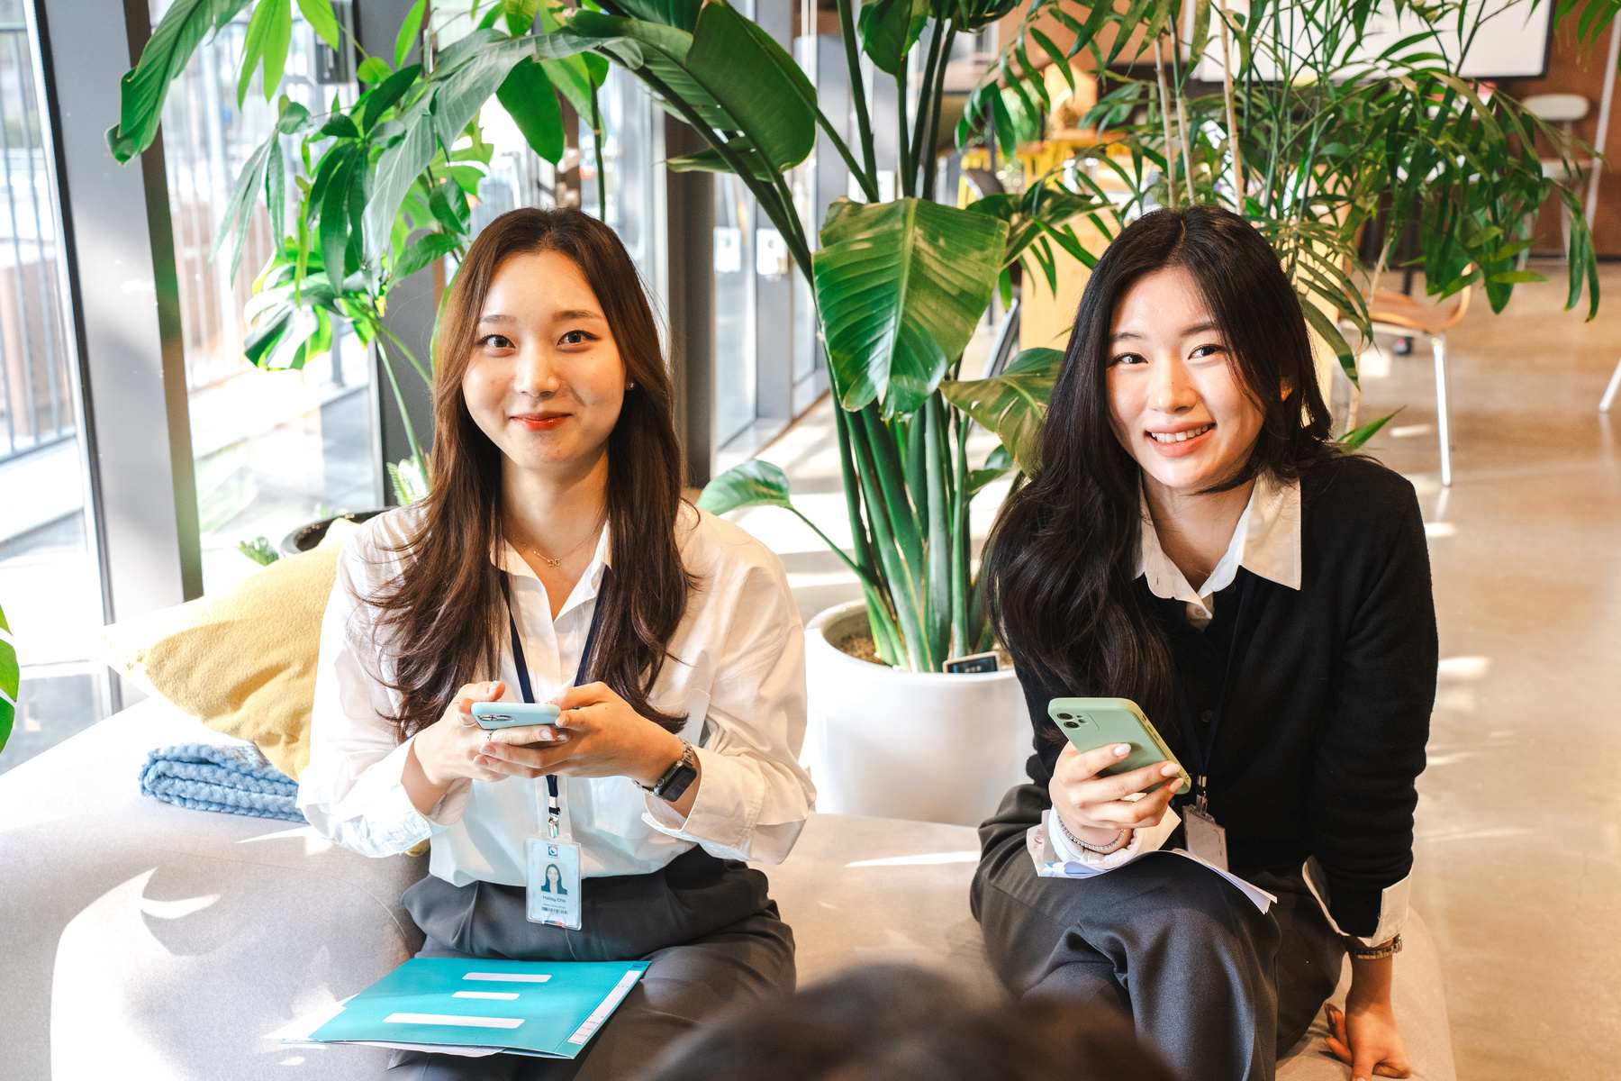

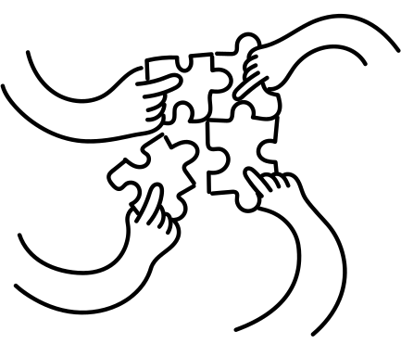

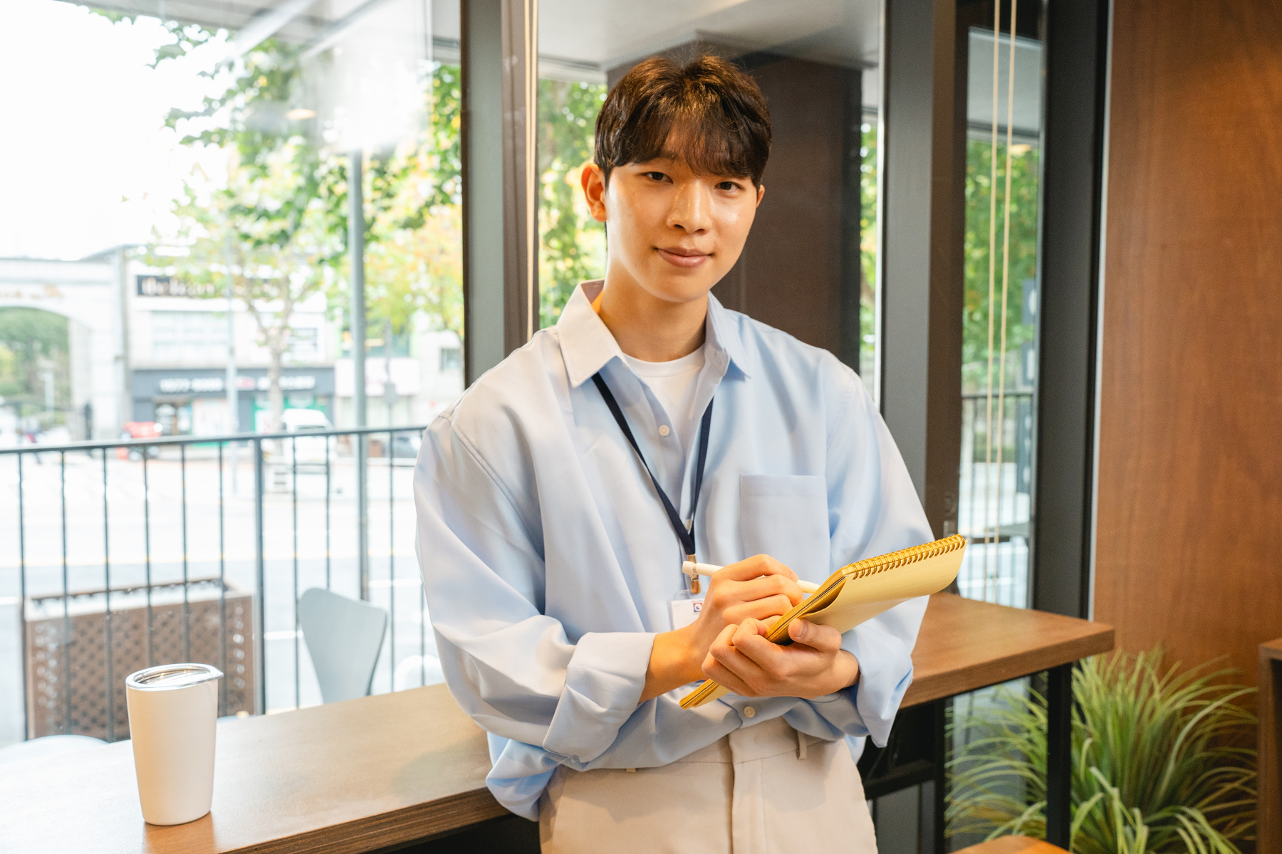
팀원소개
이수진
김민수
경영학과 21학번
경영학과 20학번
전해원
김철민
경제학과 21학번
영문학과 20학번

Slide 4

프로젝트 소개
제품 판매 마케팅 전략 수립
저희 팀은 새로운 제품 출시를 가정하여 마케팅 전략을 수립하는 것을 프로젝트로 진행하였습니다.
효과적인 마케팅 전략이 제품의 성공 여부를 결정하는 중요한 요소로 부각되고 있습니다. 이를 통해 목표 고객에게 제품의 가치를 효과적으로 전달하고, 시장 점유율을 높이는 방안을 고민하였습니다.

Slide 5

프로젝트 목표
브랜드 인지도 향상
제품 판매량 증가
타깃 고객 확보
광고, 마케팅 전략, 소셜 미디어 활용, 그리고 고품질의 제품 또는 서비스를 제공합니다.
제품 판매량 증가를 위해 품질 좋은 제품과 효과적인 마케팅 전략의 조화가 중요합니다.
제품이나 서비스를 지속적으로 개선하고, 고객과의 소통을 유지하는 것이 중요합니다.

Slide 6

프로젝트 진행
01
02
03
04
시장 조사 및 분석
마케팅 전략 수립
실행 계획 수립
실행 및 평가
목표 고객층 분석, 경쟁 제품 연구, 시장 트렌드 파악
제품 포지셔닝, 차별화 전략 도출, 마케팅 믹스(4P) 전략 수립
구체적인 마케팅 캠페인 계획, 타임라인 설정, 예산 책정
마케팅 캠페인 실행, 성과 측정 및 분석, 피드백 반영 및 전략 조정

Slide 7
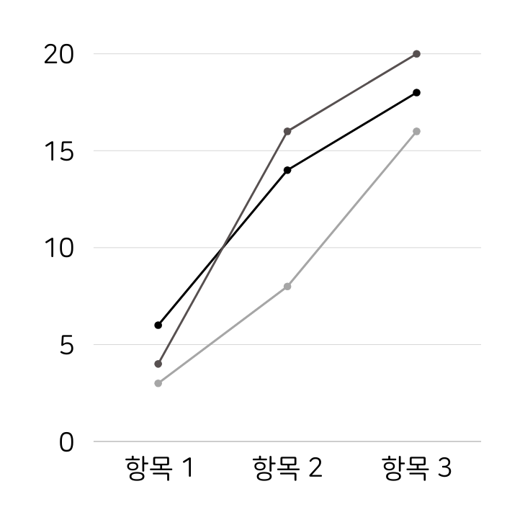
프로젝트 성과
매출액
브랜드 인지도
고객 충성도
+45%
+13%
+28%
이번 마케팅 프로젝트의 성과로는 증가한 매출액이나 수익, 브랜드 인지도의 향상, 고객 충성도 증가, 새로운 고객 유치율 증가 등이 있습니다.

Slide 8

프로젝트
발전 방향
01
제품 포지셔닝, 차별화 전략 도출, 마케팅 믹스(4P) 전략 수립
02
새로운 기술의 적극적인 활용을 통한 혁신적인 프로젝트 실행
03
기업 가치와 영향력을 통한 지속 가능한 마케팅 실행

Slide 9

Q & A
프로젝트에 대해 궁금한 점은 질문해주세요

Slide 10

감사합니다
발표자 경영학과 이수진
hello@reallygreatsite.com

